Slide 1
未来見えるTV
空売りを検証する
林 則行

Slide 2
受講者からの質問
①原則を守ったのに、株価が値上がり
②損切りは本当に必要か

Slide 3
疑問その１

Slide 4
判断ミスはあったか
取引内容：4/21 伊藤忠 売建 ¥6,714
50日移動平均を割った瞬間に空売り

Slide 5
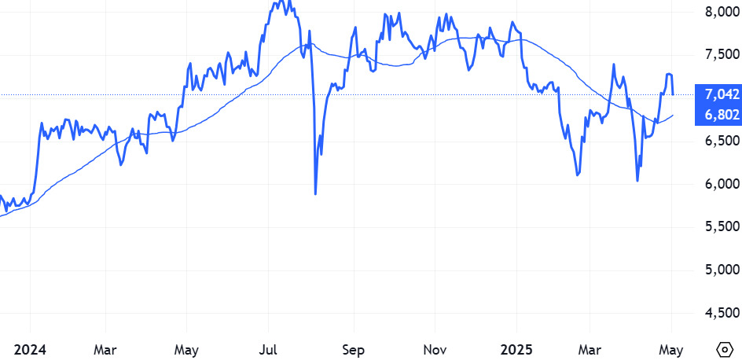
伊藤忠日足(2024/1～)
空売りポイント
横ばい圏を形成
⇒これ以上上がらないことが確定
最高値は日経平均と同時期につけた
⇒リスク中くらい

Slide 6
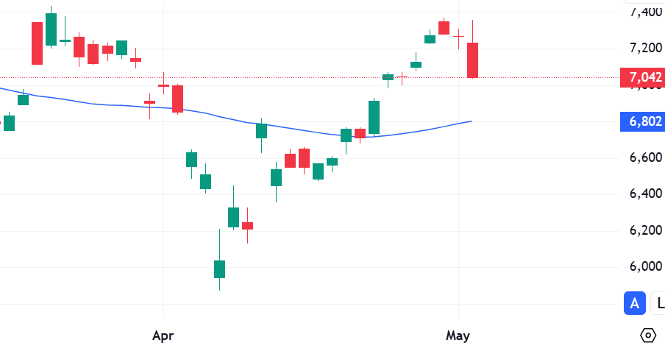
伊藤忠(2025/3～)
空売り注文が成立した日
実際は上がっていった
その後株価が点線のように動くことを期待

Slide 7
判断ミスはあったか
原則通りだった
上がった場合は８％で損切り
最大でも資産の1.6%の損失に抑えられる

Slide 8
１：見過ごした点は？
下から上に突き上げてきた
そのまま上昇することもある

Slide 9
突き上げチャートに注意
１日程度、50日線を割り込んでも再び上昇へ
直ぐに下がっていく場合も少なくない
株価は上昇トレンドにあった

Slide 10
２：見過ごした点は？
日経平均が戻し局面だった
下落相場で途中で戻すことが多い

Slide 11
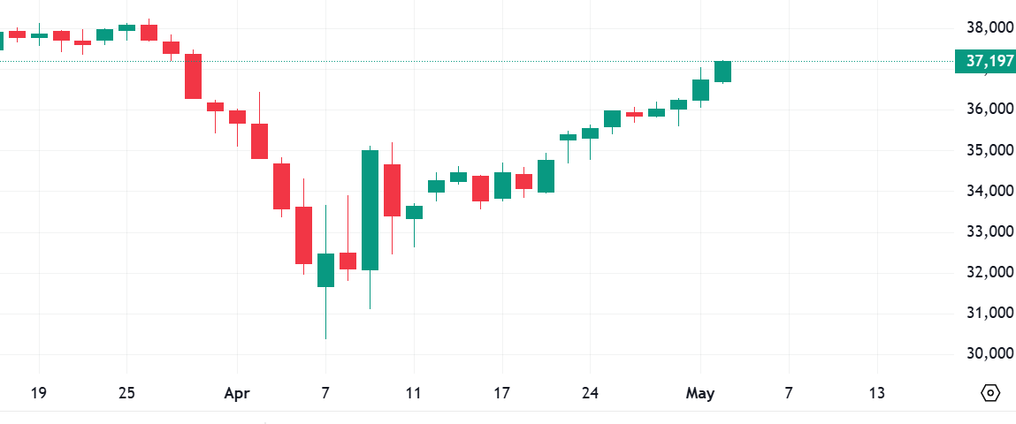
日経平均の予測
双子波動とチャートの形から戻しの高さを予測する
下落相場の中で、ここまで上がることがある
双子波動２段目
双子波動1段目

Slide 12
疑問その２

Slide 13
損切り注文の間違い
逆指値で8%の損切りを¥7,251で設定すべきところ、誤って¥7,521で設定
損切りが執行されず現在¥7,272に

Slide 14
質問者の本音
下落相場にあるのだから、長期的に見て下がるのであれば様子見を続けたい。
近日中に¥7,251に下がったとしても損切りをせずに¥6,714以下になるまで（利益が出るまで）放置したい。
この判断は正しいか

Slide 15
回答
損切りは絶対のルール
間違いに気づいた時点で買戻し（損切り）を実行する
損切りは自分にどこか間違いがあることを認める行為。どこまで間違いが大きくなるかわからない。

Slide 16
空売り後の伊藤忠
最高値7369円
本来の損切り7251円
5月2日は下がったが、逆方向に大幅上昇するリスクはあった

Slide 17
損切りをためらう理由
損は少しでもしたくない
損が大きすぎる。損失を実現するのが怖い。なんとか下がらないかと待ってしまう。
損切りは1回あたり資産の1.6%未満にする
資産の２割まで、かつ、８％で損切り

Slide 18

質問
個人的な質問：メール
多くの方に共有したい質問：掲示板
この放映後いつでもお待ちしています

